Slide 1
Projet Groupie-tracker
Présenté par :
Gabriel
Louna
Eli
Michel

Slide 2

DEROULEMENT DU PROJET
- Introduction.
- Organisation du projet (Trello).
- Quelles difficultés avons-nous rencontrées au cours du projet ?
- Quelles solutions avons-nous mises en place pour régler les problèmes ?
- Fonctionnalités que nous n’avons pas pu implémenter.
- Outils utilisés.
- Fonctionnement de l’application.

Slide 3
Introduction
Quest-ce-que groupie tracker ?
Quest-ce qu’une UI (interface utilisateur) ?

Slide 4
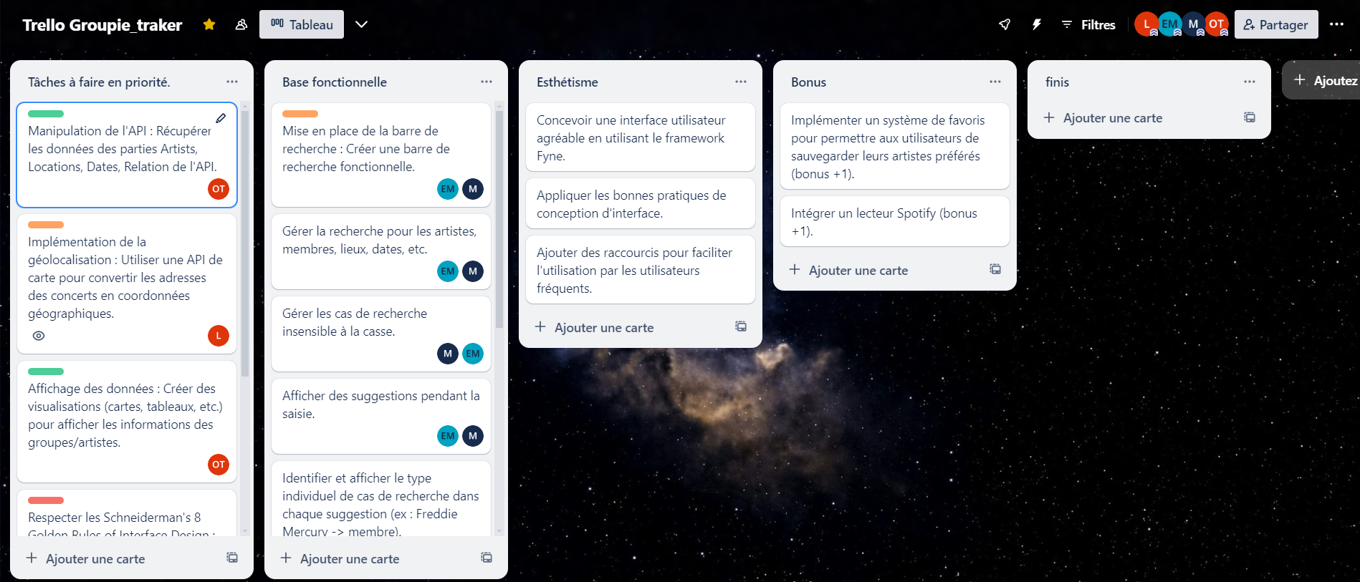

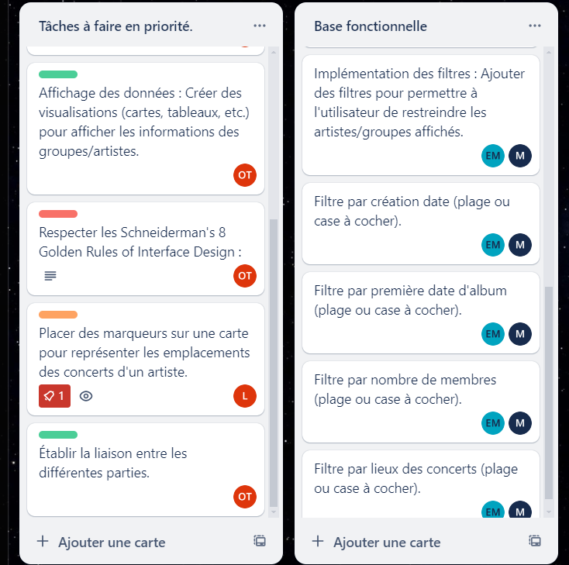
Organisation du projet (trello)

Slide 5
Problèmes rencontrés :
- Problèmes de communication causés par l'absence d'un membre au début du projet.
- Retard accumulé et, par conséquent, manque de temps pour le projet.
- Difficultés à comprendre la bibliothèque Fyne.
- Difficultés à comprendre comment obtenir une géolocalisation.

Slide 6
Solution apportées :
- Création d'un groupe Discord pour communiquer, en l'absence d'une possibilité de pouvoir tous se voir en présentiel.
- Visionnage de vidéos YouTube, lecture de documentation sur internet et discussion avec d'autres groupes.
- Recherche sur internet et discussion avec des étudiants, mais pas assez de temps pour résoudre le problème.

Slide 7
Fonctionnalités a rajouter :
- Rendre les filtres fonctionnels.
- La barre de recherche ne trie pas les mots recherchés par catégorie.
- Il manque la fonctionnalité de géolocalisation.
- L'interface utilisateur pourrait être améliorée pour être plus attrayante et unique, afin d'offrir une meilleure expérience utilisateur.

Slide 8



Outils
- Youtube (vidéos sur fyne).
- Documentation internet sur fyne.
- Chat gpt.

Slide 9
Nous allons vous présenter comment fonctionne l’application
A présent…

Slide 10

Merci pour votre ecoute
Eli
Gabriel
Louna
Michel

